Slide 1
习题课
第一、五次作业

Slide 2
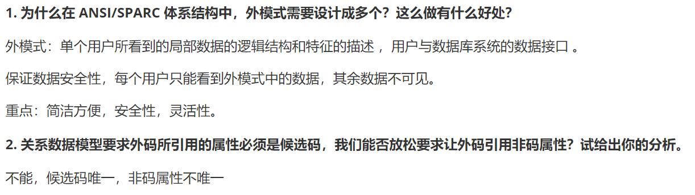
HW1
Notes:
非码属性不唯一，导致无法唯一确认被参照的元组

Slide 3
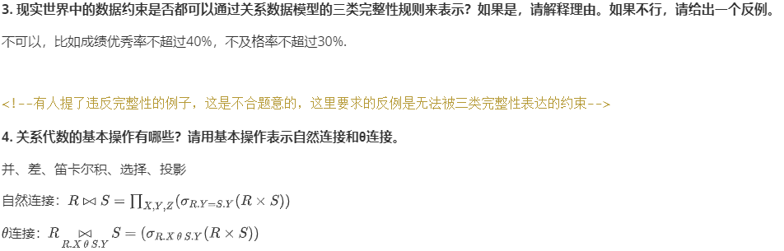
HW1
Notes:
用户定义的完整性只能对某一属性设置具体的约束，不能对表的统计量进行约束。涉及多个元组的约束，涉及单个元组多属性的约束均无法表示
动态约束：使用触发器实现。数据库从一种状态转变为另一种状态 时，新、旧值之间所应满足的约束条件

Slide 4
HW1
5. T1 教材的首页给出了一个供应商、零件、工程数： 供应商：S (S#, sname, status, city) 零件：P (P#, pname, color, weight, city) 工程：J(J#, jname, city) 供应：SPJ (S#, J#, P#, QTY) 表示供应商 S#为工程 J#供应了 QTY 数量的零件 P# 请写出下列查询的关系代数表达式： (1)求供应商“华为” 为“嫦娥” 工程提供的零件号和零件名称；
Notes:
最好先选择再进行连接，这样产生的中间结果比较小，查询优化器可能也会帮你完成这个工作

Slide 5

HW1
5. T1 教材的首页给出了一个供应商、零件、工程数： 供应商：S (S#, sname, status, city) 零件：P (P#, pname, color, weight, city) 工程：J(J#, jname, city) 供应：SPJ (S#, J#, P#, QTY) 表示供应商 S#为工程 J#供应了 QTY 数量的零件 P# 请写出下列查询的关系代数表达式： (2)求每个供应商的供应商号以及该供应商供应的平均零件数量

Slide 6

HW1
5. T1 教材的首页给出了一个供应商、零件、工程数： 供应商：S (S#, sname, status, city) 零件：P (P#, pname, color, weight, city) 工程：J(J#, jname, city) 供应：SPJ (S#, J#, P#, QTY) 表示供应商 S#为工程 J#供应了 QTY 数量的零件 P# 请写出下列查询的关系代数表达式： (3)求每个工程的工程号以及该工程中所使用的每种零件的零件号以及数量

Slide 7
HW1
5. T1 教材的首页给出了一个供应商、零件、工程数： 供应商：S (S#, sname, status, city) 零件：P (P#, pname, color, weight, city) 工程：J(J#, jname, city) 供应：SPJ (S#, J#, P#, QTY) 表示供应商 S#为工程 J#供应了 QTY 数量的零件 P# 请写出下列查询的关系代数表达式： (4)求供应零件总量在 300 以上的供应商号和供应商名字
Notes:
注意分组操作之后得到的属性，ppt上有说过，在分组操作中
对于每一组，产生一个如下内容的元组: 该组的分组属性值。 该组中所有元组对列表L的属性聚集操作的结果

Slide 8
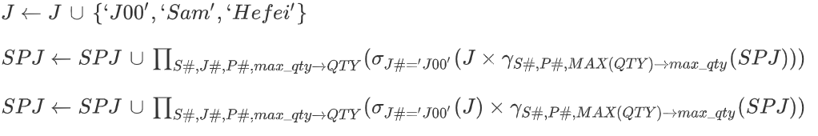
HW1
(5)增加一个新的工程{‘J00’, ‘Sam’, ‘Hefei’ }到 J 中。并且，我们要求每个供应商按当前提供给其它工程的最大零件数将零件提供给该新工程（比如： S1 为 J1 和 J2 提供零件 P1，数量分别为 100 和 200，则要求 S1 按最大零件数 200 为 J00 提供零件 P1） ， 请将相应信息插入到 SPJ 中；
Notes:
主要过程：首先获取每个供应商按当前提供给其它工程的最大零件数，然后将其与J00进行笛卡尔积。
前两个都可以，最好先选择再进行笛卡尔积，这样产生的中间结果比较小，当然查询处理器可能也会帮你完成这个工作
第三个，先选择J00的元组，再进行笛卡尔积，但是选择的过程中不会去除jname，city属性，后面又没有投影操作，所以笛卡尔积的结果包含jname，city属性，这样得到的结果的度（属性个数）和SPJ不一致，无法进行并操作

Slide 9
HW1
5. T1 教材的首页给出了一个供应商、零件、工程数： 供应商：S (S#, sname, status, city) 零件：P (P#, pname, color, weight, city) 工程：J(J#, jname, city) 供应：SPJ (S#, J#, P#, QTY) 表示供应商 S#为工程 J#供应了 QTY 数量的零件 P# 请写出下列查询的关系代数表达式： (5)将供应商号为‘S1’ 的供应商的 city 改为‘合肥’
Notes:
使用扩展投影修改属性值

Slide 10
HW5
1. 假设我们在数据库中设计了如下基本表来存储文献： paper(id: int, title: varchar(200),abstract: varchar(1000))。最常见的文献查询可以描述为“查询 title 中同时包含给定关键词的文献”，关键词可以是一个，也可以是多个。请回答下面问题（假设所有文献都是英文文献）：
假如在 title 上创建了 B+-tree 索引，能不能提高此查询的效率（须解释理由）？
不能。文献查询并不是精确(whole-key)点查询，而是范围(partial-key)查询，查询的单词可能出现在title的任意位置。由于B+树是根据键的字典序排序的，仅支持前缀查询，不支持中缀和后缀范围查询。因此使用B+树结构仍要扫描所有数据项。

Slide 11
HW5
2) 由于文献 title 的关键词中存在很多重复词语，因此上述文献查询可以借鉴我们课上讲述的支持重复键值的辅助索引技术来进一步优化。请基于此思想画出一种优化的索引结构， 简要说明该索引上的记录插入过程以及文献查询过程。
使用倒排索引。倒排索引根据单词索引到title包含该单词的所有文档。相比于B+树结构，采用倒排索引优点如下：(a).避免重复单词的存储 (b).对于文献查询不需要扫描所有数据项，仅通过少数几次索引查询即可完成搜索。

Slide 12
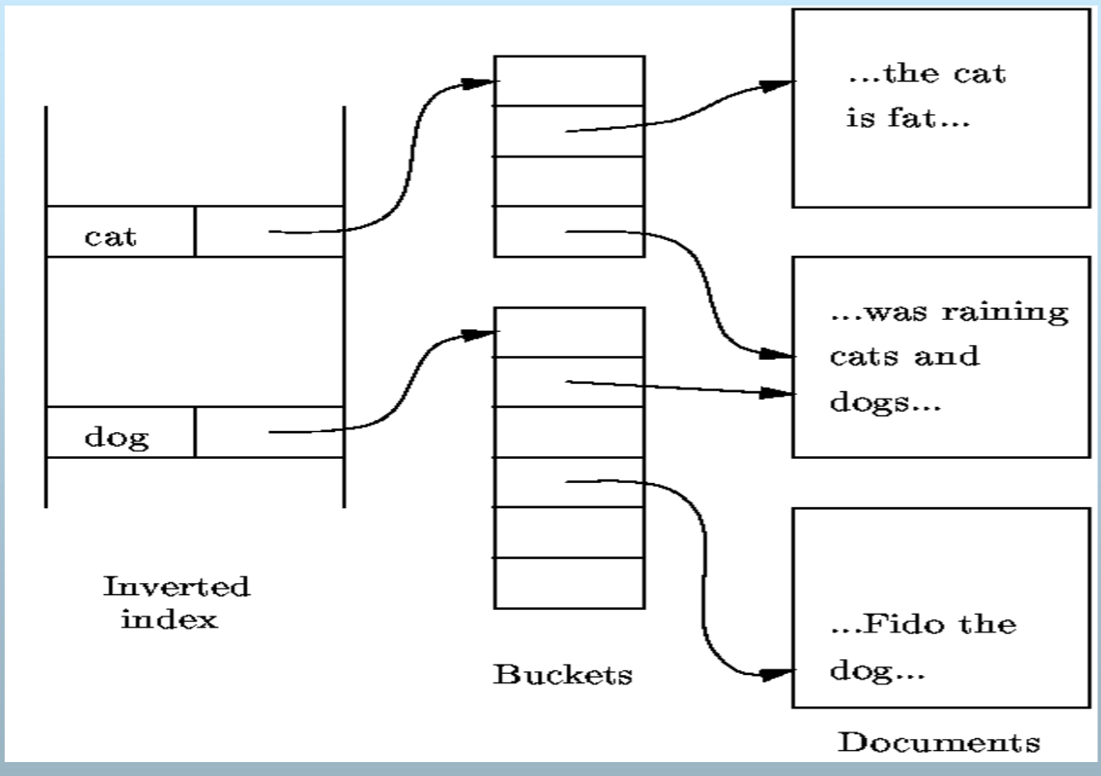
HW5
2) 由于文献 title 的关键词中存在很多重复词语，因此上述文献查询可以借鉴我们课上讲述的支持重复键值的辅助索引技术来进一步优化。请基于此思想画出一种优化的索引结构， 简要说明该索引上的记录插入过程以及文献查询过程。
使用倒排索引。倒排索引根据单词索引到title包含该单词的所有文档。相比于B+树结构，采用倒排索引优点如下：(a).避免重复单词的存储 (b).对于文献查询不需要扫描所有数据项，仅通过少数几次索引查询即可完成搜索。

Slide 13
HW5
2) 由于文献 title 的关键词中存在很多重复词语，因此上述文献查询可以借鉴我们课上讲述的支持重复键值的辅助索引技术来进一步优化。请基于此思想画出一种优化的索引结构， 简要说明该索引上的记录插入过程以及文献查询过程。
插入：对文档的title进行分词，然后将各个关键词插入到索引中
查询关键词是否已经存在，若存在则直接将指针插入对应的桶中
若不存在，则插入关键词，增加对应的桶以及指向文档的指针
查询：
单个关键词；返回得到的文档集合即可
多个关键词；返回各个关键词查询结果的文档集合的交集
Notes:
简要的插入查询过程

Slide 14
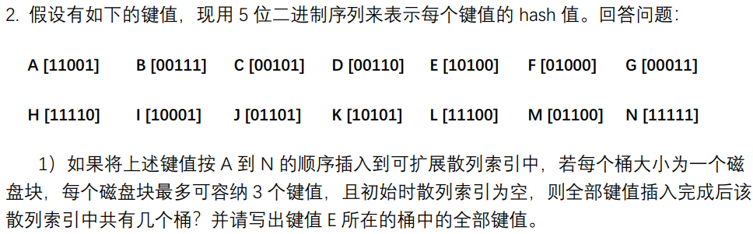
i=2
i=1
B,C,D
1
插入F
B,C,D
2
00
0
01
F
2
1
10
A,E
1
11
A,E
1
Notes:
可扩展哈希使用高i位区分桶，线性哈希使用低位区分桶
前i位用于区分桶

Slide 15
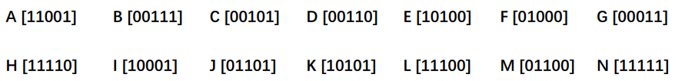
插入I
i=3
G
3
000
001
B,C,D
3
010
插入G
F,J,M
2
i=3
011
G
3
000
100
E,I,K
2
001
B,C,D
3
101
010
110
A,H,L
2
011
F
2
111
100
插入N
i=3
101
G
3
000
110
A,E,H
1
B,C,D
3
001
111
010
F,J,M
2
011
100
E,I,K
2
101
6个桶，E、I、K
A
3
110
111
H,L,N
3
Notes:
关于桶的数目，一般而言指的是存放数据的数据块的数目，但数据库系统实现这本书里把桶数组看作桶，这个定义问题就不用纠结，有的同学写了8也算对。只要图画对了就行

Slide 16
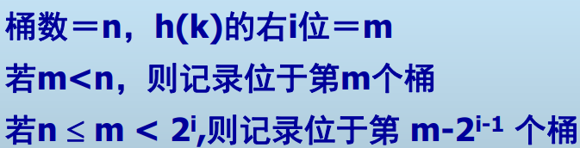
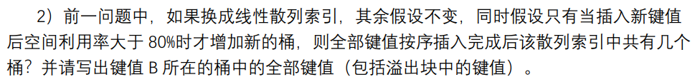
插入K
i=3
10/12>0.8
i=1
000
F
0
D
A,C,I
J,K
001
1
A,B,C
010
D,H
插入E
i=2
5/6>0.8
011
B,G
100
E,L
00
E,F
01
A,B,C
G
插入M
i=3
13/15>0.8
10
D
000
F
8/9>0.8
001
A,I
插入H
i=2
010
D,H
00
E,F
011
B,G,N
6个桶，B、G、N
01
A,C,I
J
100
E,L,M
10
D,H
101
C,J,K
11
B,G
Notes:
桶数目线性增加，每次填充率达到阈值时增加一个桶，注意填充率计算不考虑溢出块，只考虑桶数

Slide 17
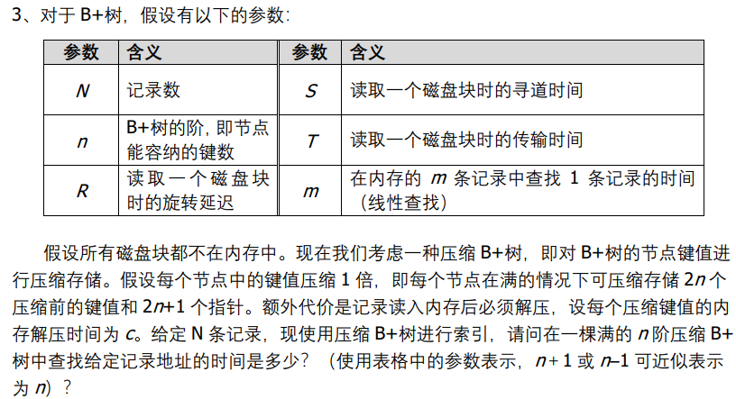
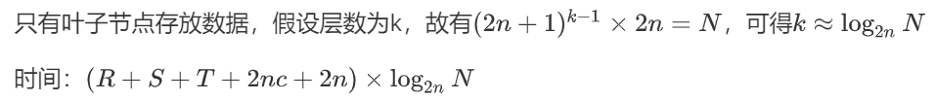
Notes:
题目只要求查找给定记录地址的时间，所以不需要考虑载入记录的时间
解压缩时间：2nc
查找时间：2n，有人写成了m

